Slide 1
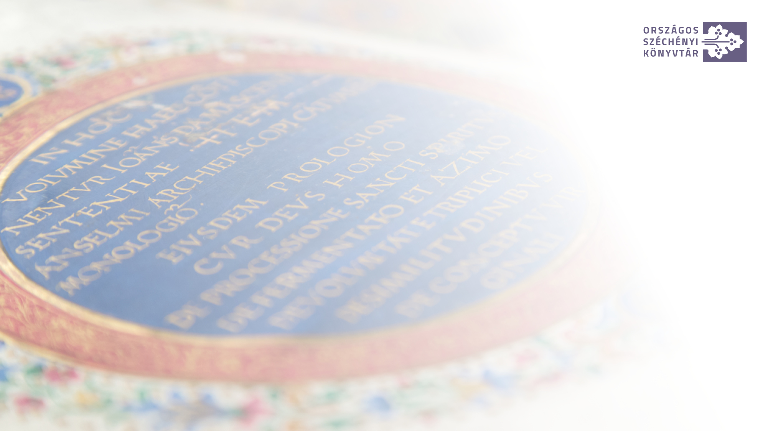
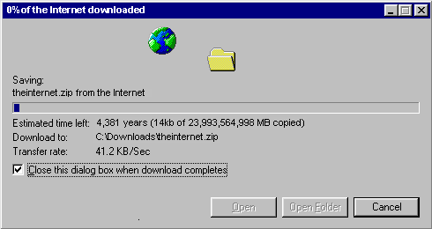
Drótos László Digitális Bölcsészeti Központ – Digitális Filológiai és Webarchiválási Osztály MEGŐRIZNI AZ INTERNETET
MNMKK Országos Széchényi Könyvtár Budapest, 2024. november 25.

Slide 2
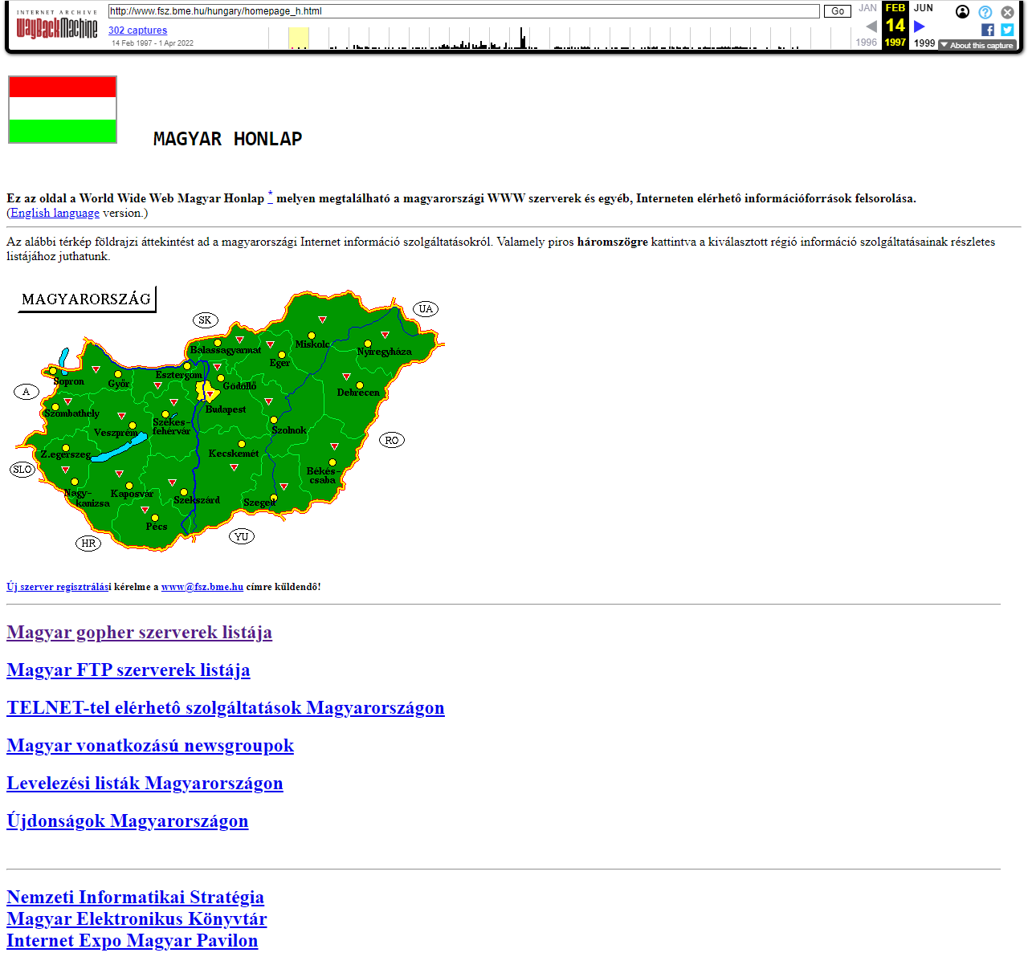
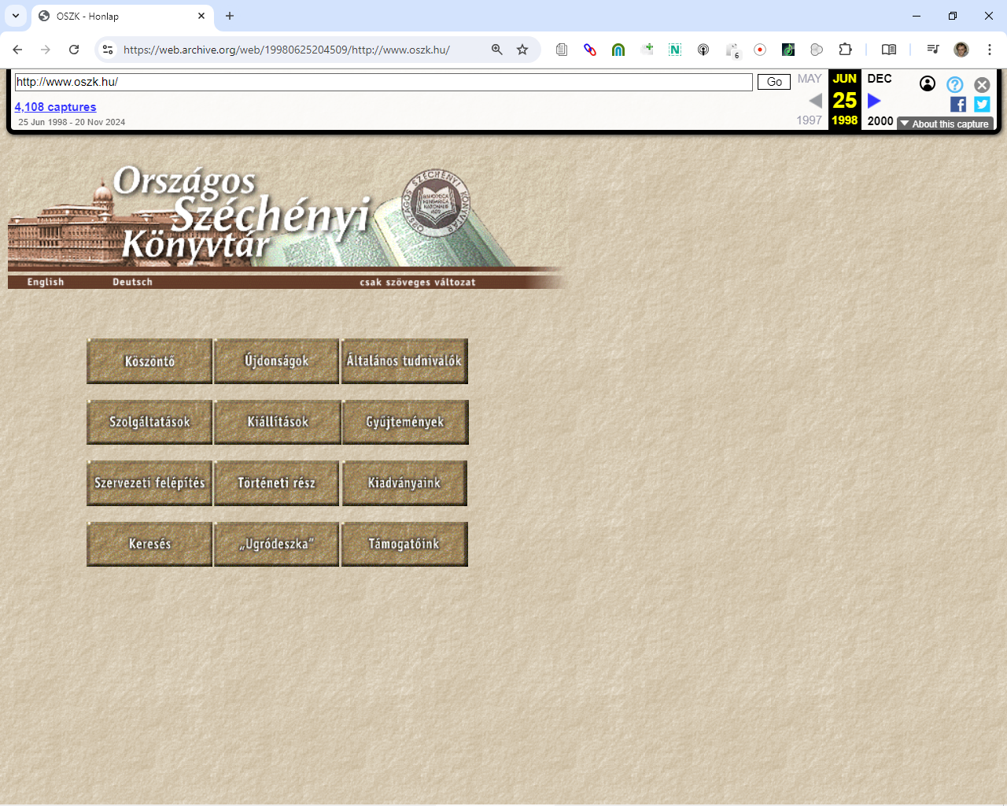
Digitális történelem
1995
1998
1997
1

Slide 3
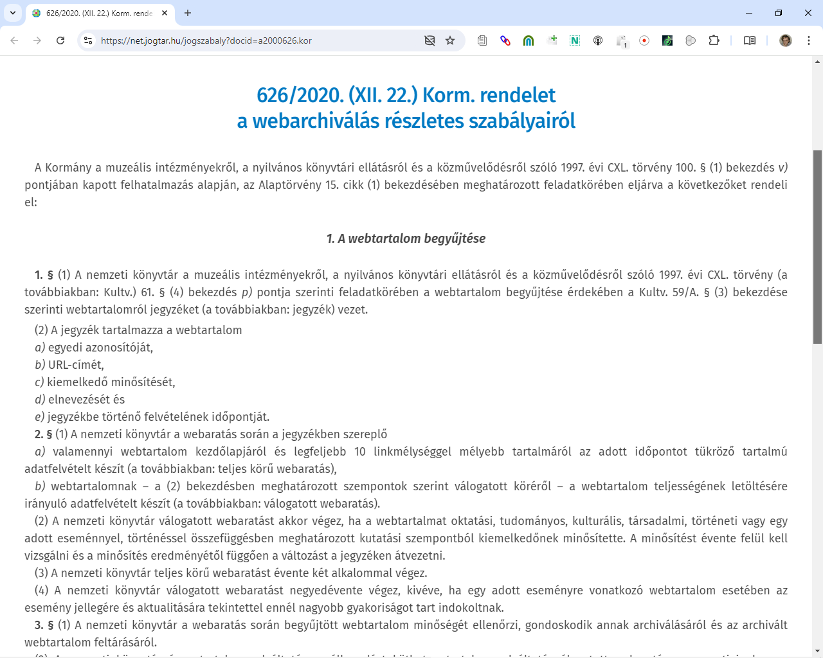
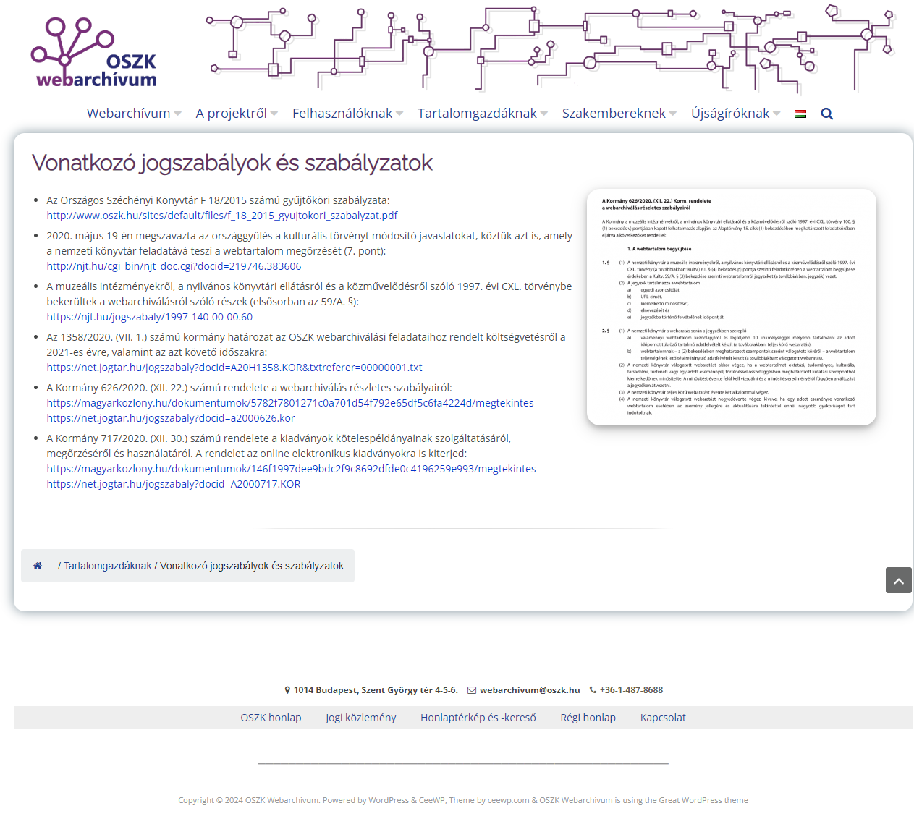
Szabályozás
2

Slide 4
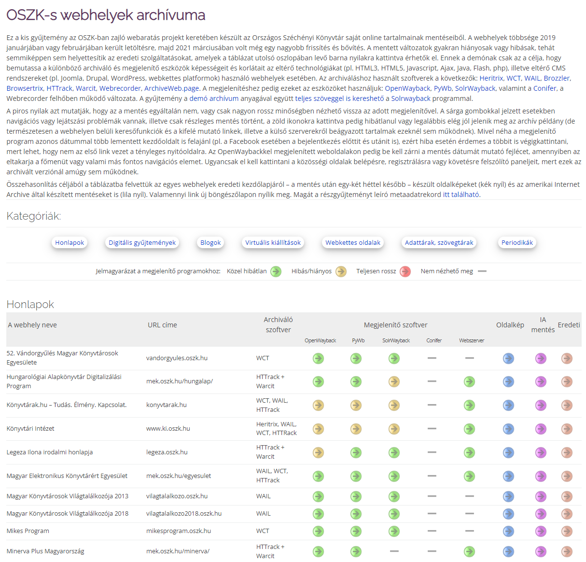
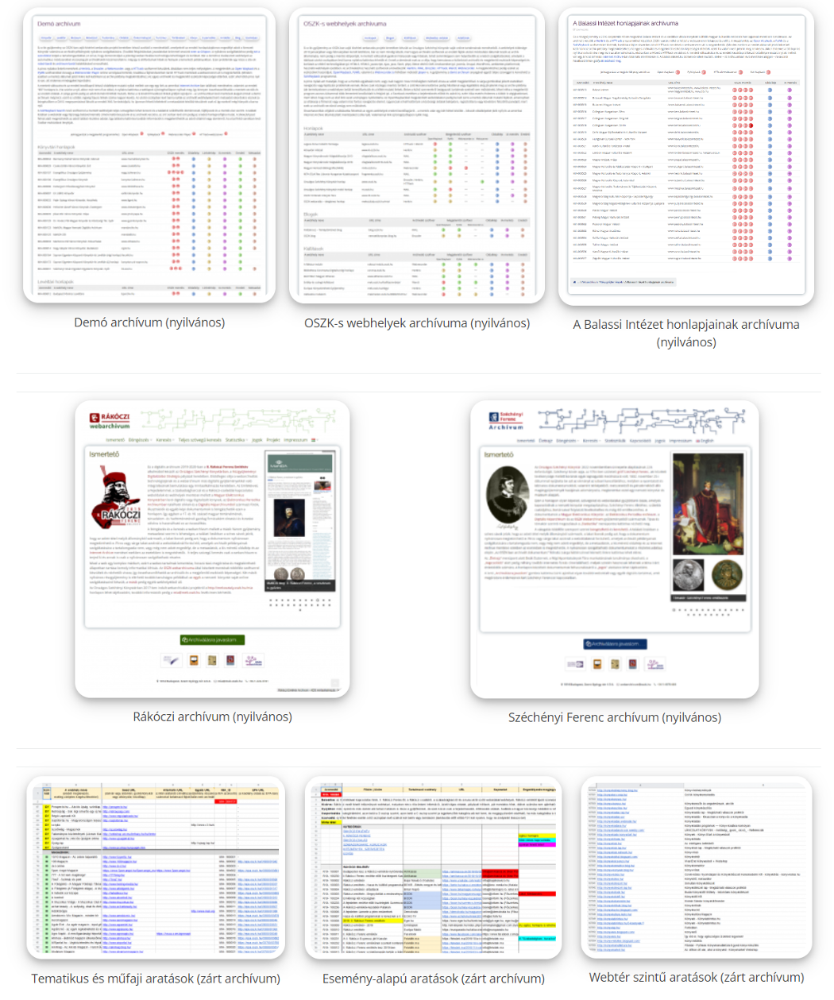
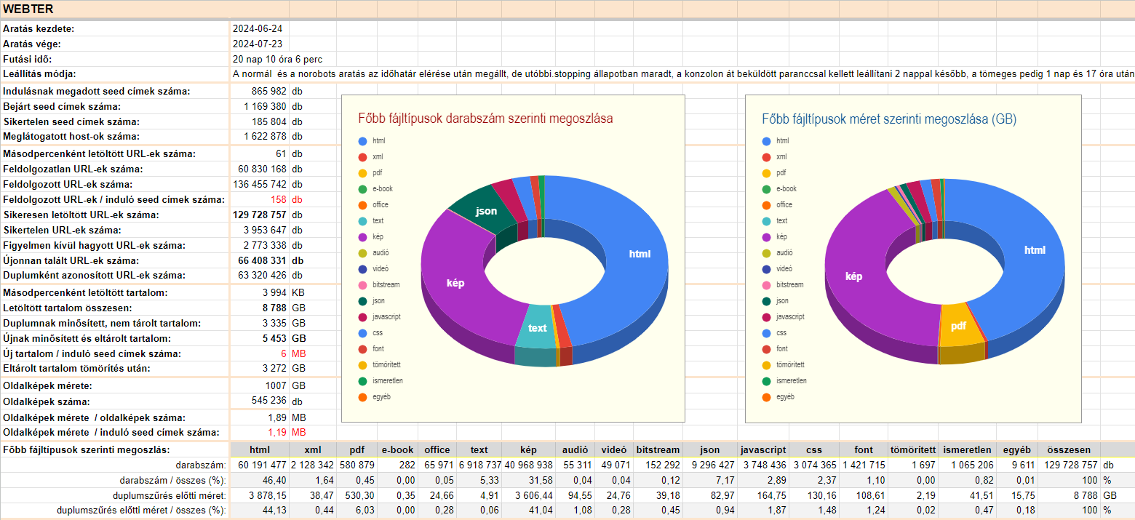
Részgyűjtemények
3

Slide 5
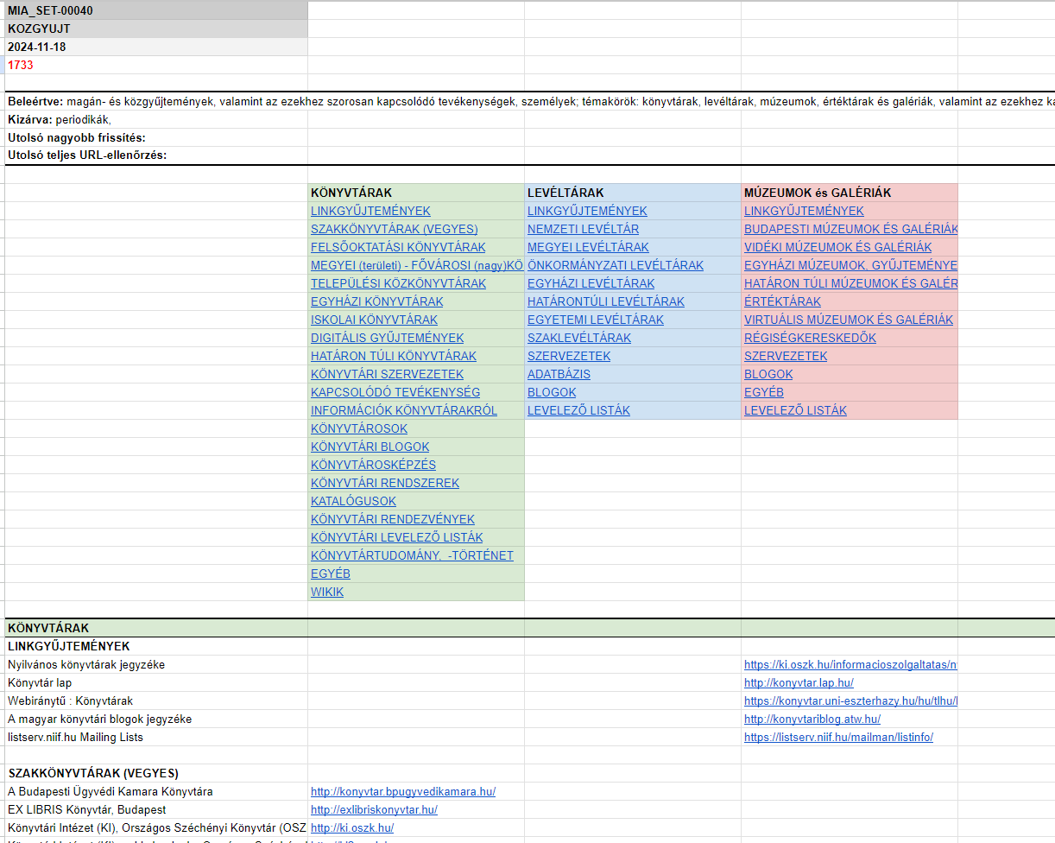
Nyilvántartás
4

Slide 6
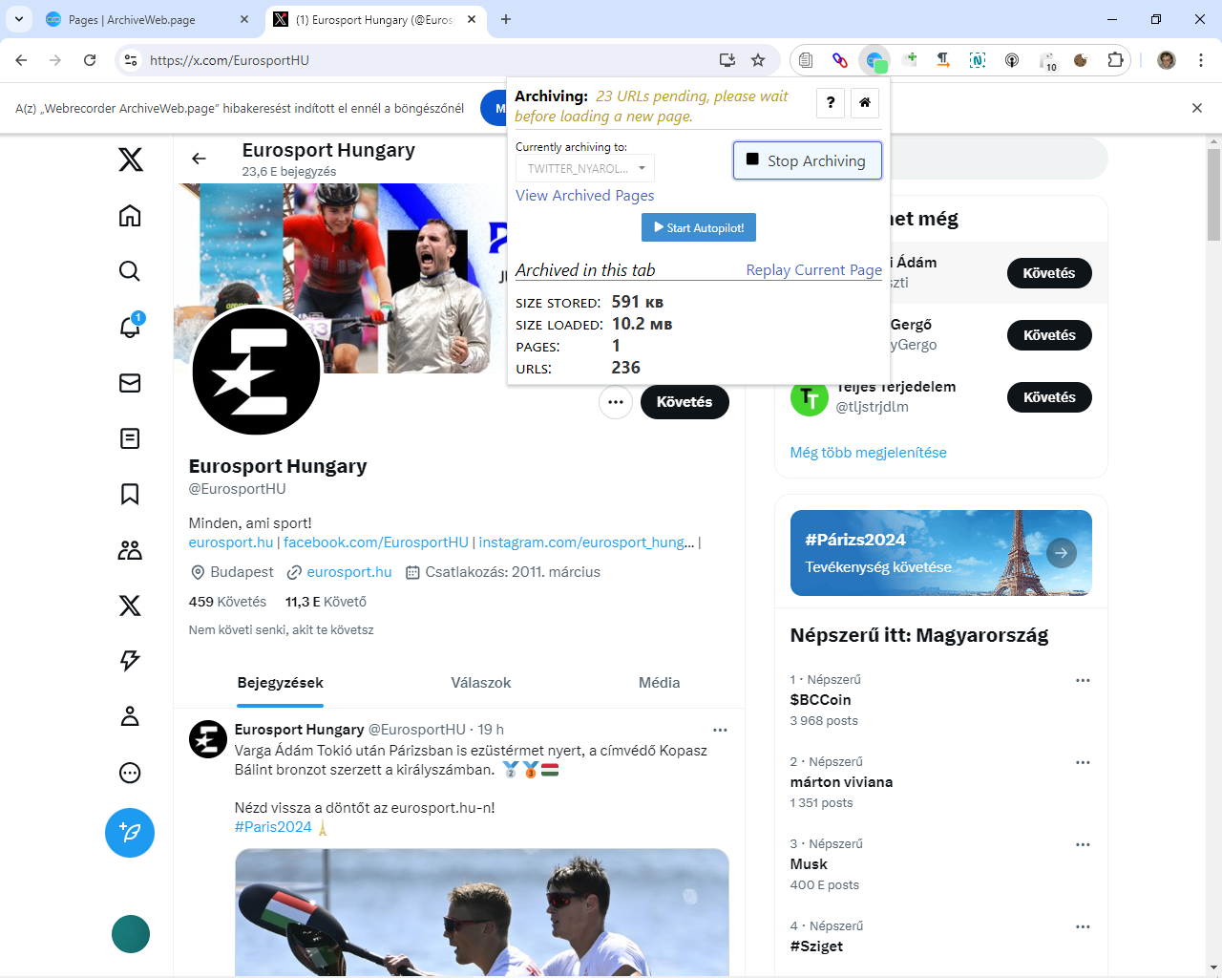
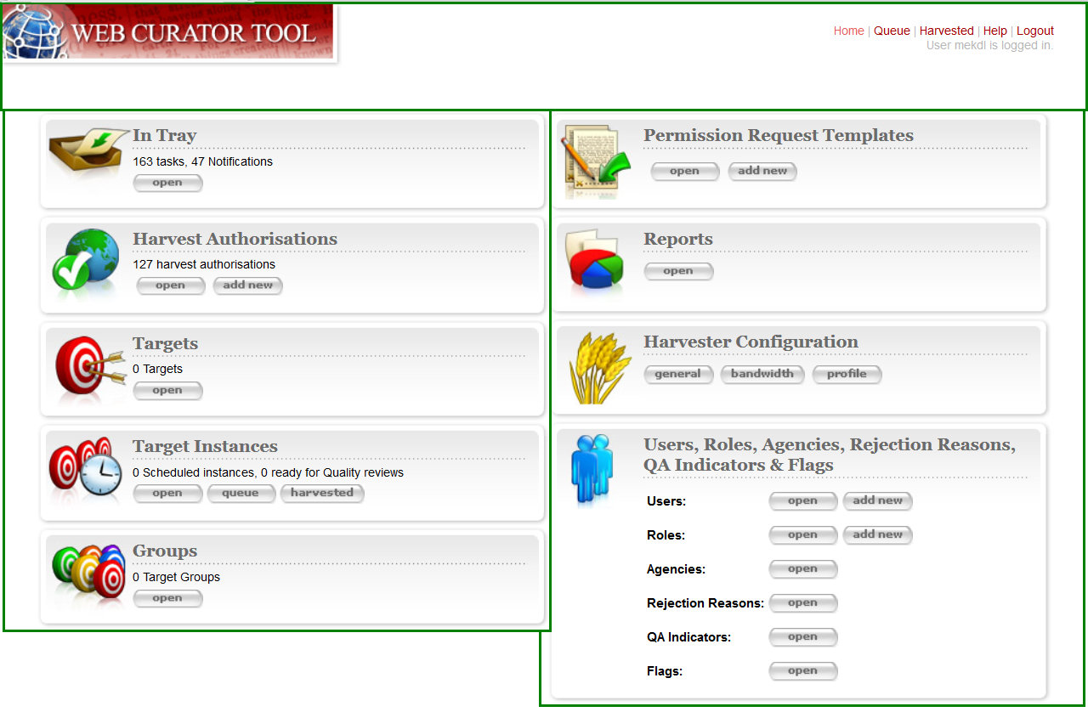
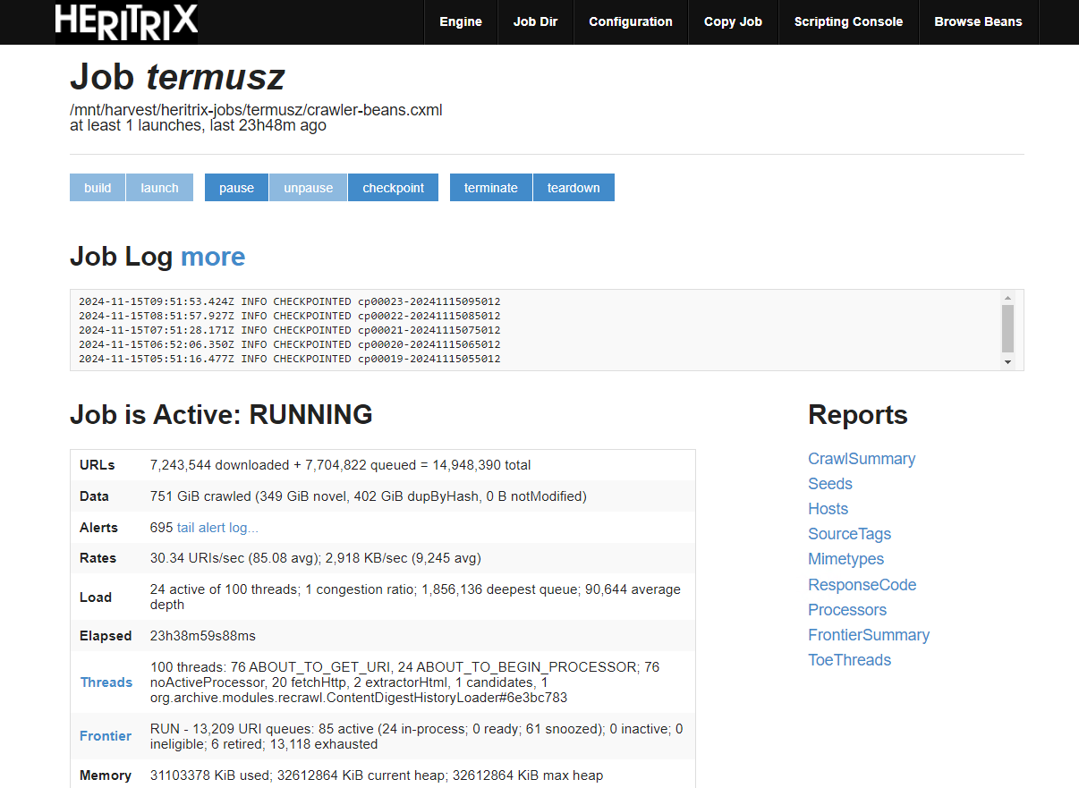
Archiválás
5

Slide 7
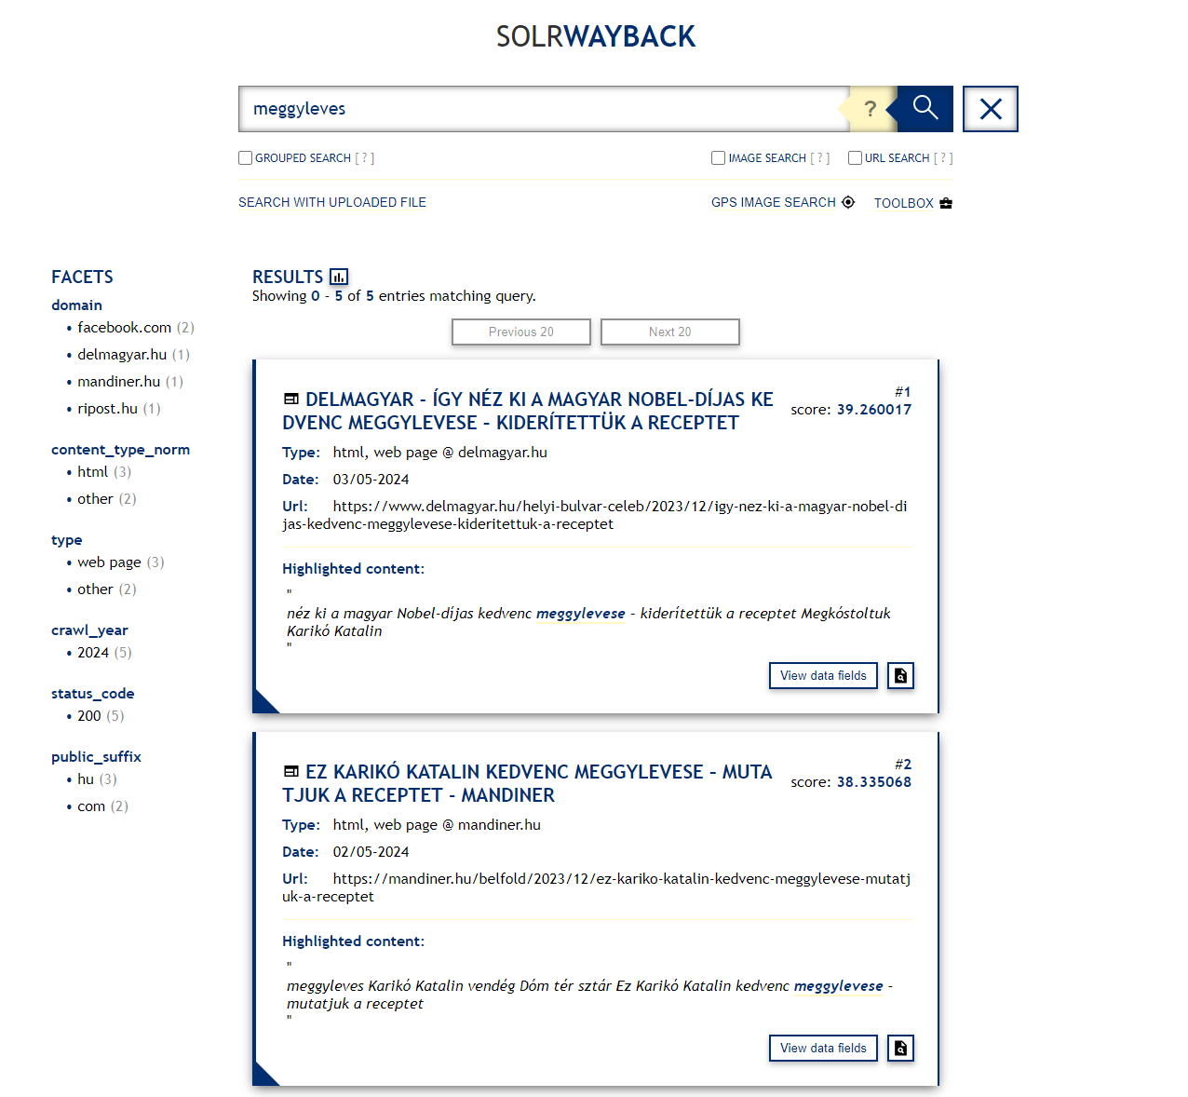
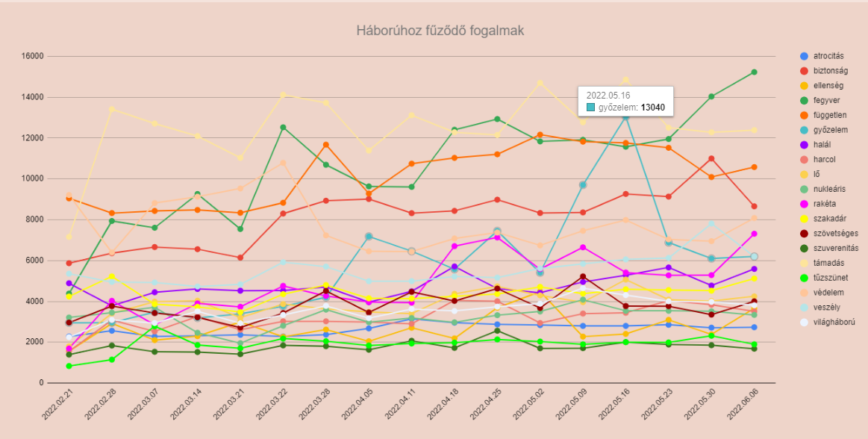
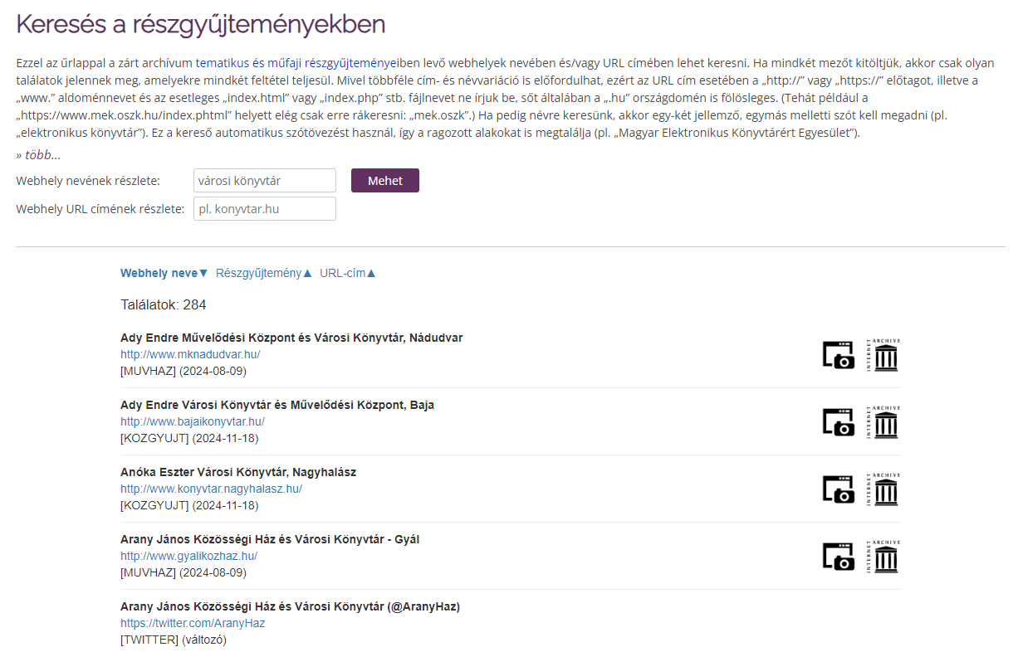
Szolgáltatás
6

Slide 8
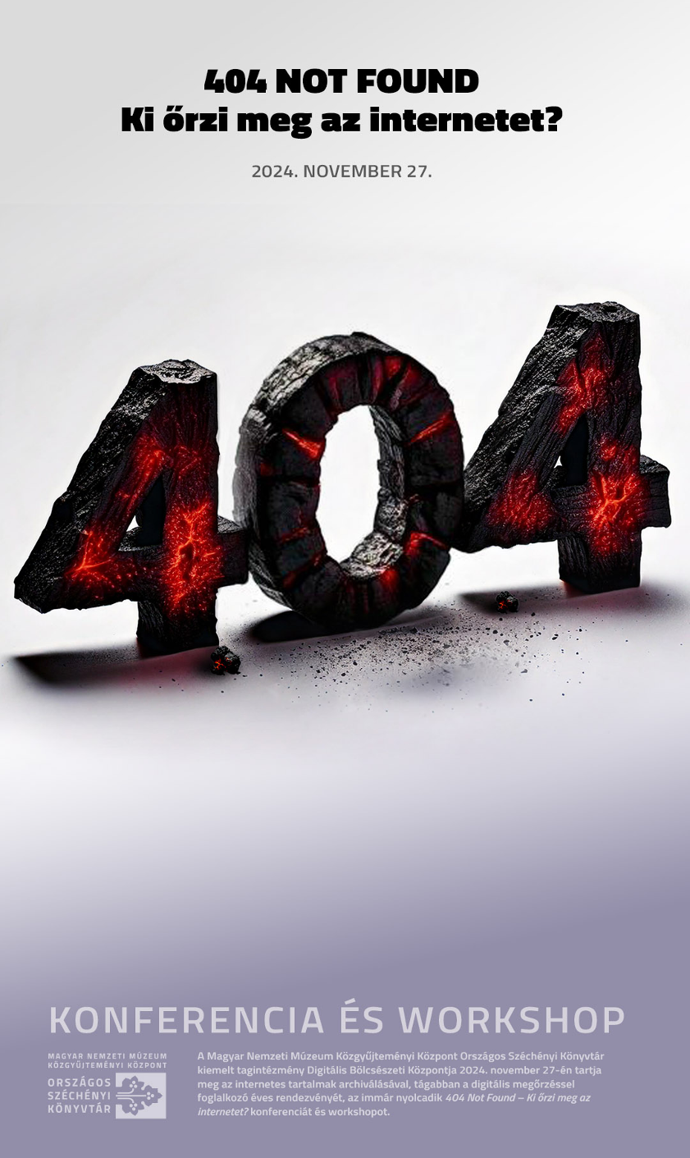
A reklám helye
7

Slide 9
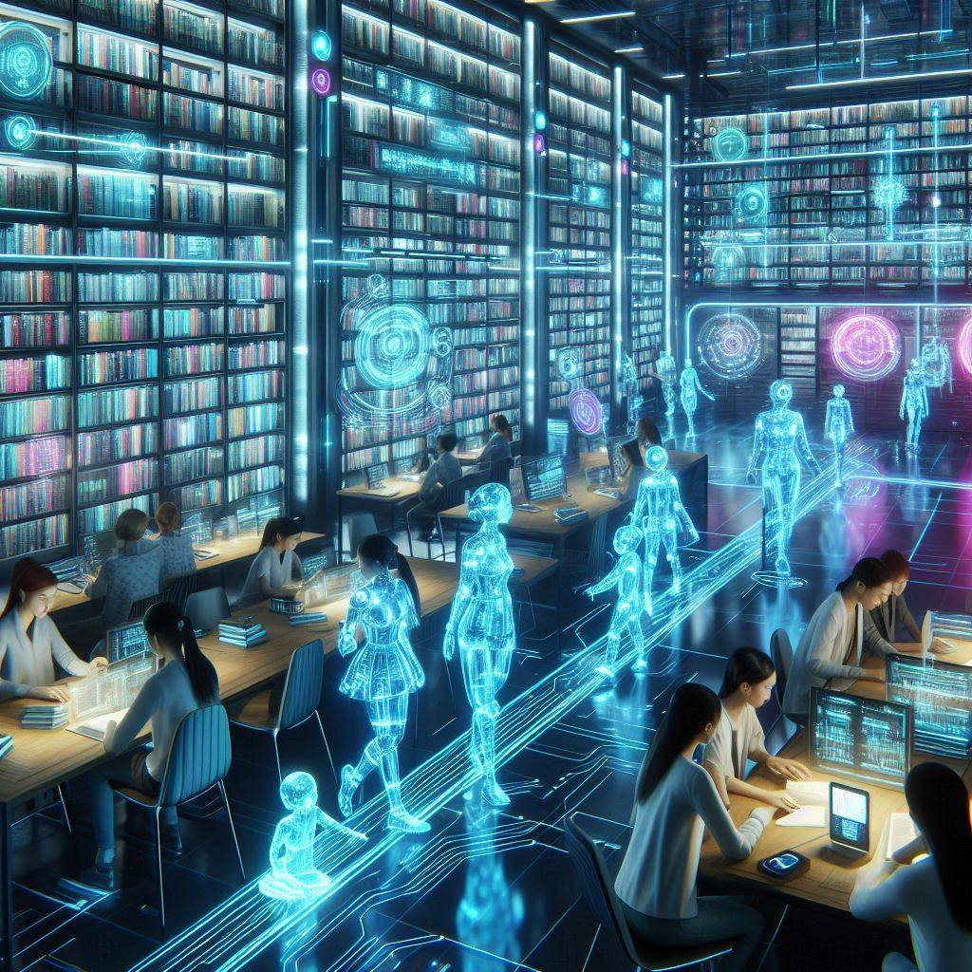
Az OSZK alapításának 250. évében
Kapcsolat: webarchivum.oszk.hu webarchivum@oszk.hu
A képet generálta: DALL·E 3.

